Slide 1

基于昇腾开发板的 AI 智能行为识别与风险预警系统
—— 面向公共安全场景的实时智能监测方案
AI + 创新大赛
[ 少年先疯队 ] | 2026 年 5 月
Notes:
我们的项目聚焦于智能视觉监测，通过 AI 自动识别人员行为，并对异常行为进行实时预警，实现从“人工看监控”到“AI主动发现风险”的升级。

Slide 2

目录
CONTENTS
01
项目背景与痛点
当前监控体系的局限性与挑战
05
技术创新点
项目的核心技术优势与突破
02
项目目标
明确系统需要实现的核心功能
06
部署与性能表现
在昇腾开发板上的运行情况
03
系统方案设计
整体架构与技术流程解析
07
应用价值
系统在实际场景中的应用潜力
04
核心功能展示
系统关键模块与能力介绍
08
总结与展望
项目成果回顾与未来发展方向
Notes:
接下来我将从项目背景、系统设计、功能效果、创新点和应用价值几个方面进行展示。

Slide 3
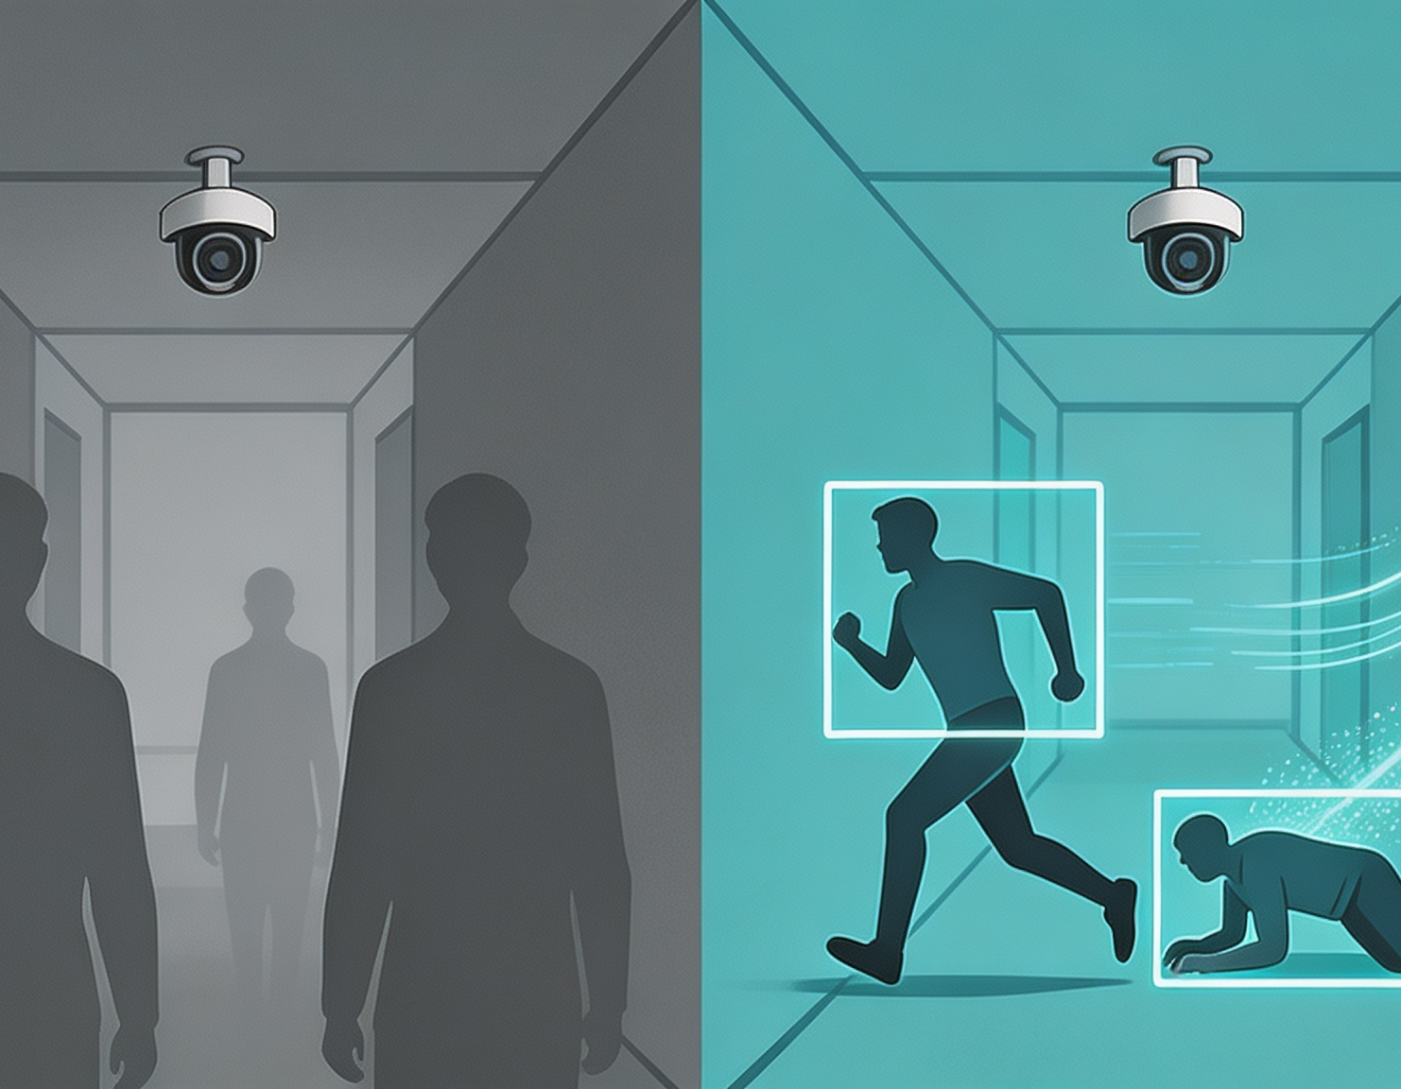




为什么需要智能行为识别？
当前监控体系面临的痛点
依赖人工值守
监控中心需大量人力不间断紧盯屏幕，精神时刻紧绷。
异常极易漏检
人眼极易疲劳，注意力难以持久，无法捕捉瞬间的异常事件。
人力成本高昂
24小时三班倒轮班，人力开支巨大，且无法保证监控效果。
响应处理滞后
发现问题、上报、再到处理存在明显时间差，错失最佳干预窗口。
“ 监控装了很多，但真正发现问题，最终还是要靠人 ”
Notes:
当前公共安全、校园、工地等场景中，大量摄像头已经部署，但真正的问题在于：监控只能记录，不能主动判断。异常行为需要人工发现，容易漏检，也不够实时。因此需要一种能够自动识别行为并主动预警的智能系统。

Slide 4



项目目标
01 / 实时识别
02 / 异常预警
03 / 边缘部署
自动检测视频中的人员行为，精准捕捉行走、奔跑、摔倒、打架等多种动作状态，构建全天候感知能力。
一旦发现危险或异常行为，系统立即触发响应，通过视觉高亮、声音提示等多模态方式发出即时警报。
将AI分析能力部署于昇腾开发板，实现本地端侧运行，有效规避网络传输延迟，保障系统的高可靠运行。
实现 “看得见 → 看得懂 → 能预警” 的智能闭环
Notes:
我们的目标不是简单做人脸检测，而是实现行为理解，并且能够部署在昇腾开发板上完成边缘端实时运行。
这一页主要展示了项目的三大核心目标：
第一，是“实时识别”。我们不仅要看到画面中的人，更要“看懂”他们的行为。无论是日常的行走、奔跑，还是紧急情况下的摔倒、打架，都要能被系统精准地自动检测出来。
第二，是“异常预警”。识别只是第一步，更重要的是快速响应。一旦发现危险，系统必须能第一时间通过声光等方式发出预警，给管理者争取处置时间。
第三，是“边缘部署”。为了保证低延迟和高可靠性，我们选择将整套AI分析系统部署在昇腾开发板上，不依赖云端，在本地就能完成所有的分析和处理。
通过这三点，我们最终要实现的是一个从“看得见”画面，到“看得懂”行为，再到“能预警”风险的完整智能闭环。

Slide 5



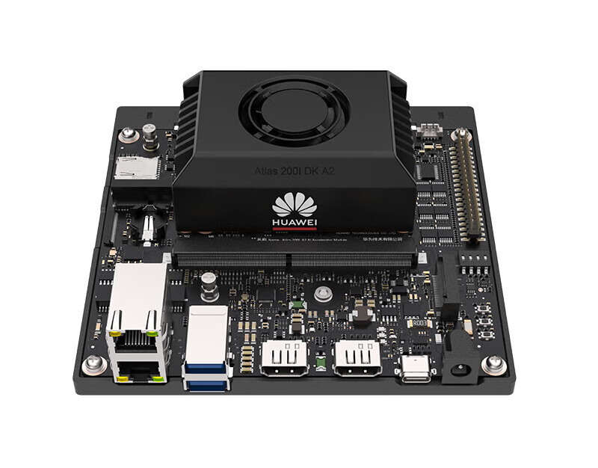
系统整体方案
01 输入模块
02 AI视觉分析
03 风险决策模块
04 输出与告警
05 本地化部署
采集多路摄像头实时视频流，作为系统的核心信号源，支持1080P高清影像的实时接入与低延迟传输。
执行视频解码与图像预处理，利用轻量化行为识别模型进行特征提取与推理，实现毫秒级行为分类判断。
结合预设安全规则与模型推理置信度，快速判定行为性质，并自动量化评估风险等级，提供分级处置依据。
在画面上实时叠加目标框与行为标签；自动触发多渠道风险告警，并完整记录行为日志与关键视频片段。
搭载昇腾Atlas 200I DK A2边缘开发板，实现高性能AI推理与低延迟响应，保障数据处理的隐私与安全。
Notes:
系统从摄像头获取视频流，经过预处理后输入行为识别模型，模型对人物行为进行判断，并根据识别结果进行风险决策，最终输出可视化结果和预警信息，全流程在昇腾开发板本地完成。

Slide 6




核心功能展示
01 视频实时读取
02 图像分辨率自适应
支持本地摄像头实时流或视频文件输入，确保系统数据来源的丰富性与灵活性。
根据硬件算力动态调整输入图像分辨率，在保证识别精度的同时，实现系统性能的最优平衡。
03 AI 行为识别
04 异常行为实时标记
基于深度学习模型，精准自动识别行走、奔跑、摔倒等多种关键人员动作状态，响应速度快。
将AI分析结果以彩色识别框和文字标签形式，直接在视频流画面中进行可视化标注，直观呈现。
从输入 → 识别 → 输出 形成完整智能监测闭环
Notes:
这一页展示了系统的核心功能模块，这些功能共同构成了我们实时行为监测的完整技术链条。
左侧的图片展示了系统后台的可视化处理界面，体现了“科技赋能安全”的直观感受。
右侧分为四个功能板块，涵盖了数据流转的全流程：
第一，输入端的“视频实时读取”能力，支持摄像头流和文件等多种来源，适应不同场景。
第二，处理端的“图像分辨率自适应”，这是为了适配硬件资源，保证系统运行的流畅度和稳定性。
第三，核心的“AI行为识别”能力，依靠深度学习模型精准捕捉人员关键动作，这是系统的“大脑”。
第四，输出端的“异常行为实时标记”，将抽象的分析结果转化为画面上直观的框选和标签，便于监控人员第一时间发现问题。
底部总结再次强调，我们的系统不是零散的功能堆砌，而是从输入、识别到输出的一个有机的、完整的智能监测闭环。

Slide 7





实际运行效果
正常行为识别
异常行为检测
多端预警提示
系统精准识别并追踪行人轨迹，对正常行走人员进行蓝色框体动态标注，并叠加行为标签“Walking”，直观反馈监控状态。
毫秒级捕捉人员摔倒、晕厥等异常姿态，触发红色高亮框重点标记，自动生成并显示“Falling”标签，第一时间锁定风险目标。
检测到高风险行为时，画面角落自动弹出醒目红色告警文字（如：“警告：发现摔倒行为！”），并同步推送至监控中心与管理人员终端。
行为类别
精准判定动作属性
检测位置
锁定风险发生坐标
风险提示
多渠道即时告警
画面反馈
直观的视觉呈现
Notes:
从实际运行效果可以看到，系统能够实时完成目标行为识别，并将结果直接反馈在视频画面中。例如，对于正常行走，系统会用蓝色框标注；一旦检测到摔倒等异常行为，会立即用红色高亮框和风险提示文字进行告警。

Slide 8

技术创新点
边缘端AI部署
实时行为理解
轻量化适配优化
将完整的行为识别模型在昇腾开发板本地运行，无需依赖云端服务器，降低了网络延迟和带宽成本，提高了数据安全性。
系统不仅能检测到“人”的存在，更能深入理解“人在做什么”，实现从目标检测到行为分析的跨越。
针对昇腾开发板的硬件资源特性，对模型进行了分辨率调整和推理速度优化，确保在有限资源下实现实时分析。
实现“小设备上的智能视觉”
Notes:
我们最大的特点不是单纯识别，而是实现了轻量化行为识别在边缘设备上的落地。通过边缘部署、行为理解和轻量化优化，我们让智能视觉真正走进了前端设备。

Slide 9





部署性能表现
部署平台
昇腾开发板 (Atlas 200I DK A2)
输入方式
视频流 / 本地视频 灵活适配接入
运行模式
本地推理 (离线) 保护隐私与低延迟
实时反馈
毫秒级响应 支持实时告警
图像适配能力
已针对多种分辨率优化 自适应不同摄像头采集源
行为结果输出
支持画面实时可视化标注 JSON结构化数据双端输出
平均推理帧率 (FPS)
实测稳定运行 >15 FPS
满足实时行为监测基本业务需求
Notes:
系统已经能够在昇腾开发板上稳定运行，支持实时视频流输入和本地推理，平均帧率超过15帧，能够满足大多数场景下实时行为监测的基本需求。

Slide 10




应用价值与场景
校园安全
应用：针对校园霸凌、危险游戏、围墙翻越等异常行为进行实时预警，保障学生安全。
价值：实现校园安全的智能化、主动化管理。
工地安全
应用：监测工人是否佩戴安全帽、是否进入危险区域、是否有摔倒等危险动作。
价值：降低工地事故发生率，落实安全生产规范。
公共场所
应用：在广场、车站等区域监测人群聚集、推搡、斗殴等风险事件。
价值：辅助安保人员快速响应，维护公共秩序。
智慧安防
应用：对现有监控系统进行智能化升级，从“被动录像”转变为“主动预警”。
价值：提升整体安防体系的效率和响应速度。
从“被动录像”到“主动安全”
Notes:
该系统可以广泛应用于校园、工地、公共场所等需要实时风险感知的场景，推动安防模式从传统的被动录像向主动安全预警转变。

Slide 11


项目总结
▍ 我们实现了
行为识别系统搭建 成功构建了从数据输入到结果输出的完整AI分析系统。
昇腾开发板部署 完成了AI模型在边缘计算设备上的部署与优化。
实时风险反馈 实现了对异常行为的实时检测与可视化预警。
▍ 我们证明了 AI视觉技术可以在资源受限的边缘端实现主动安全感知，为智慧安防提供了一套高效、可靠的全新解决方案。
Notes:
本项目完成了从算法到部署再到应用的完整闭环验证，成功在昇腾开发板上实现了实时智能行为识别与风险预警，证明了边缘AI在主动安全领域的巨大潜力。

Slide 12




未来展望
多行为识别扩展
多摄像头协同
智慧安防应用落地
增加更多风险行为类型，如打架、吸烟、入侵等，实现全方位的风险感知。
打破单摄像头局限，实现跨设备的目标持续跟踪与综合行为分析，大幅扩大有效监控范围。
积极在园区、校园等真实场景部署测试，打磨系统稳定性，最终推动技术商业化与规模化应用。
感谢各位老师聆听
欢迎批评指正
Notes:
展望未来，我们计划扩展更多行为类型的识别能力，探索多摄像头协同工作模式，并最终推动该技术在真实的智慧安防场景中落地应用。我的汇报到此结束，感谢各位老师的聆听，欢迎批评指正。

